Slide 1
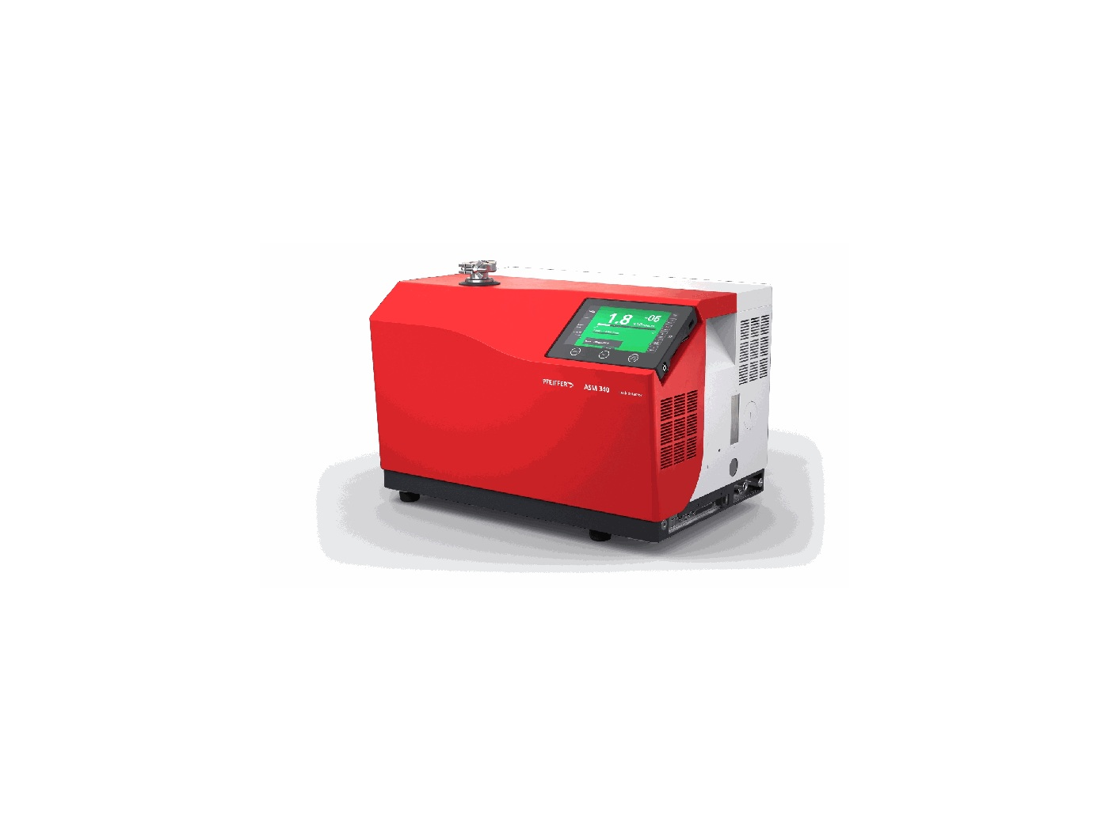
ЛИКЛАБ · СЕРВИСНАЯ ИНЖЕНЕРИЯ
ASM 340
Диагностика, ремонт и восстановление гелиевого течеискателя
От симптома и журнала событий — к подтверждённой причине, совместимой детали и приёмочному измерению.
Ликлаб · 2026
Notes:
[Sources]
- https://www.pfeiffer-vacuum.com/in/assets/112927/1/Product%20Leaflet%20ASM%20340%20Global%20EN.pdf
- https://www.pfeiffer-vacuum.com/us/assets/122149/1/Instruction%20Manual%20ASM%20340_EN_en.pdf
[/Sources]

Slide 2
ASM 340 — единая измерительная цепь
Вход и клапаны
Откачка
Ячейка 3G
Калибровка и результат
DN 25 ISO-KF
напуск и продувка
фильтр и объект
форвакуум Wet/Dry/I
SplitFlow
контроль PI1
две нити
эмиссия и масса
коллектор
внутренняя/внешняя течь
коэффициент чувствительности
поток QHe
Слабый сигнал не доказывает отказ ячейки: причина может находиться в проводимости тракта, вакууме, клапане или калибровке.
02
Notes:
[Sources]
- https://www.pfeiffer-vacuum.com/us/assets/122149/1/Instruction%20Manual%20ASM%20340_EN_en.pdf
- https://www.iso.org/standard/68191.html
[/Sources]

Slide 3
Три исполнения требуют разной сервисной логики
ASM 340 Wet
ASM 340 Dry
ASM 340 Integrable
15 м³/ч
3,4 м³/ч
насос заказчика
Пластинчато-роторный насос
Масло и маслоотделитель
56 кг · до 850 Вт
Два диафрагменных насоса
Безмасляный тракт
45 кг · до 600 Вт
Внешний форвакуум
Проверка обвязки и сигналов
32 кг · до 350 Вт
Общее для всех: 2,5 л/с по He · 1×10⁻¹³ Па·м³/с в вакуумном режиме · 5×10⁻¹⁰ Па·м³/с в режиме щупа
03
Notes:
[Sources]
- https://www.pfeiffer-vacuum.com/us/assets/122149/1/Instruction%20Manual%20ASM%20340_EN_en.pdf
- https://www.pfeiffer-vacuum.com/in/assets/112927/1/Product%20Leaflet%20ASM%20340%20Global%20EN.pdf
[/Sources]

Slide 4
Симптом определяет область проверки, а не деталь
СИМПТОМ
ПЕРВАЯ ДИАГНОСТИЧЕСКАЯ ЗОНА
ПОДТВЕРЖДЕНИЕ
Долго не входит в тест
внешняя течь · клапан · форнасос · PI1
тренд давления с заглушкой
Высокий фон
гелий в помещении · загрязнение · ячейка
чистая зона · дегазация · внешний эталон
Не калибруется
параметры течи · температура · эмиссия
повторы на внутренней и внешней течи
Нет чувствительности
нить · питание ячейки · вакуум · связь
обе нити · давление · журнал событий
Перегрев / останов
фильтры · вентиляторы · форнасос
температура · ток · поток воздуха
04
Notes:
[Sources]
- https://www.pfeiffer-vacuum.com/us/assets/122149/1/Instruction%20Manual%20ASM%20340_EN_en.pdf
[/Sources]

Slide 5
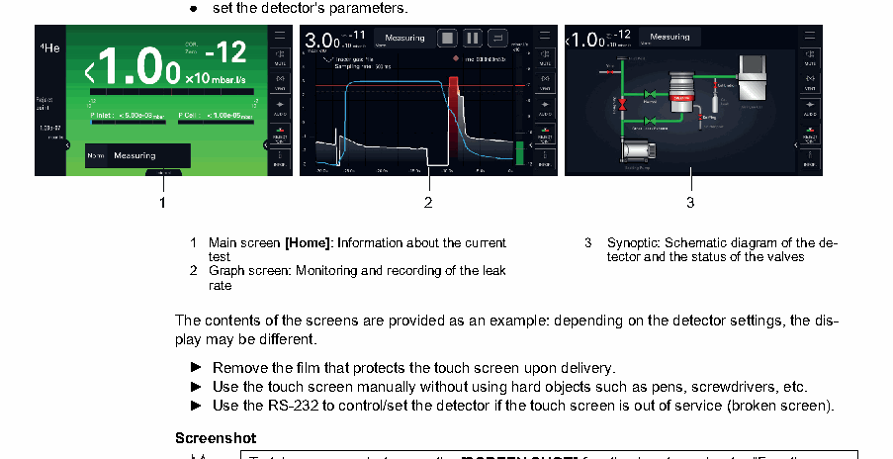
Вакуумный цикл читают как временной ряд
Что регистрировать
давление PI1 и время прохождения порогов
состояние входа, напуска и продувки
ток и температура форвакуумного насоса
скорость, связь и охлаждение SplitFlow
фон до и после напуска атмосферы
Конечное давление без времени, состояний клапанов и нагрузки насосов скрывает причину отказа.
05
Notes:
[Sources]
- https://www.pfeiffer-vacuum.com/us/assets/122149/1/Instruction%20Manual%20ASM%20340_EN_en.pdf
[/Sources]

Slide 6
Ячейка 3G: две нити, но одна диагностическая система
Коды читают в контексте
2
e192 / e194 / e195
ток и короткие замыкания нити
нити накала
e220 / e230 / e231
напряжение коллектора и эмиссия
Смена нити помогает локализовать дефект, но не исключает плохой вакуум, отказ питания, связь платы или загрязнение ячейки.
e235 / e238
давление и связь ячейки
e251 / e252
линии +15 В и 24 В
i309 / i319
рост эмиссии и смена нити
06
Notes:
[Sources]
- https://www.pfeiffer-vacuum.com/us/assets/122149/1/Instruction%20Manual%20ASM%20340_EN_en.pdf
[/Sources]

Slide 7
Калибровка проверяет всю цепочку
1. Фон
2. Данные течи
3. CAL
4. Доказательство
чистая зона
заглушка
стабилизация
значение
дата и потеря
температура
внутренняя или
внешняя течь
повторы
чувствительность
повторяемость
время восстановления
При отказе калибровки проверяют фон, параметры течи, температуру, вакуум и эмиссию — коэффициент не подгоняют.
07
Notes:
[Sources]
- https://www.pfeiffer-vacuum.com/us/assets/122149/1/Instruction%20Manual%20ASM%20340_EN_en.pdf
- https://www.iso.org/standard/68191.html
[/Sources]

Slide 8
Совместимость запасной части подтверждают по прибору
REF
КОМПОНЕНТ
P/N
E025
Pirani PI1
795706
E026
нить PI1
057972
E084
встроенная калиброванная течь
121528S
F132
резервуар жидкости SplitFlow 50
PM 143 740-T
G071
фильтр входного порта
103395
Нить E047 и другие ревизионно-зависимые позиции заказывают только после сверки шильдика, серийного номера и фотографии узла.
08
Notes:
[Sources]
- https://leaklab.ru/timetable/rukovodstva-po-ekspluatatsii/techeiskatel-asm-340-instruktsiya-po-tekhnicheskomu-obsluzhivaniyu/
- https://leaklab.ru/product/aksessuary-dlya-techeiskateley/zapasnye-chasti-dlya-techeiskateley-asm/
[/Sources]

Slide 9
Ремонт завершает измерение, а не сборка
1
2
3
4
5
Приёмка
Диагностика
Дефектация
Восстановление
ОТК
Приёмка ОТК: самотест · вакуум с заглушкой · фон · обе нити · калибровка · эталонная течь · повторяемость · протокол
Ликлаб поддерживает склад востребованных узлов; наличие и совместимость конкретного P/N подтверждаются по запросу.
09
Notes:
[Sources]
- https://leaklab.ru/services/servis-vakuumnykh-nasosov/tekhnicheskoe-obsluzhivanie-techeiskateley/
- https://leaklab.ru/timetable/rukovodstva-po-ekspluatatsii/techeiskatel-asm-340-instruktsiya-po-tekhnicheskomu-obsluzhivaniyu/
- https://leaklab.ru/product/aksessuary-dlya-techeiskateley/zapasnye-chasti-dlya-techeiskateley-asm/
[/Sources]

